Slide 1
데이터마이닝팀
4팀
황유나
문서영
김지현
위재성
이진모

Slide 2
CONTENTS
Tree-based Models
Ensemble Methods

Slide 3
1
Tree-based Models

Slide 4

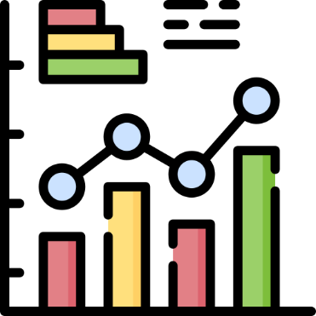

1
What is Data Mining?
정의 및 접근법
AI
통계학
패턴 인식
Notes:
AI, 통계학, 인공신경망 등 빅데이터가 사용되는 여러가지 학문에 대해서 들어 보신적이 있을 텐데요

Slide 5
1
What is Data Mining?
정의 및 접근법
여러 학문과 밀접히 맞닿아있어!
통계학
Pattern
Recognition
Data Mining
Machine
Learning
AI
Databases
Notes:
데이터 마이닝은 앞서 말한 여러 학문들의 교집합에 자리하고 있는 학문으로
데이터 마이닝과 다른 학문과의 관계를 그림으로 나타내면 이렇게 나타낼 수 있으며

Slide 6

1
What is Data Mining?
정의 및 접근법
여러 학문과 밀접히 맞닿아있어!
통계학
Pattern
Recognition
Data Mining
Data Mining
Machine
Learning
주요한 인사이트 채굴이 목표!
AI
Databases
Notes:
데이터 마이닝은 주요한 인사이트를 채굴하는 것을 목표로 합니다.

Slide 7

1
What is Data Mining?
정의 및 접근법
어떻게 하면 유의미한 정보를 도출할 수 있을까?
Notes:
그러기에, 저희 데이터 마이닝팀은 앞으로 주요한 인사이트를 도출하는 방법, 그렇게 도출한 인사이트의 정당성?유의미성?에 대해 탐구하는 방식으로 접근할 예정입니다.

Slide 8
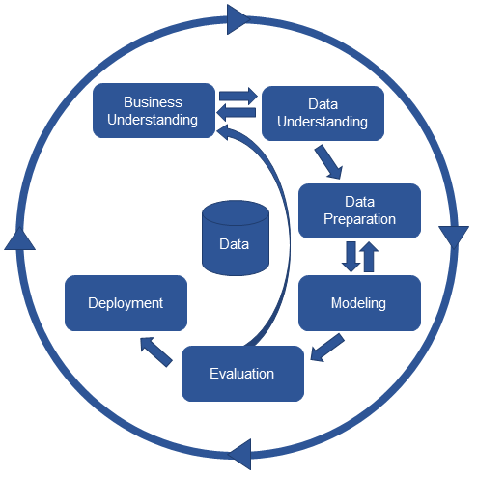
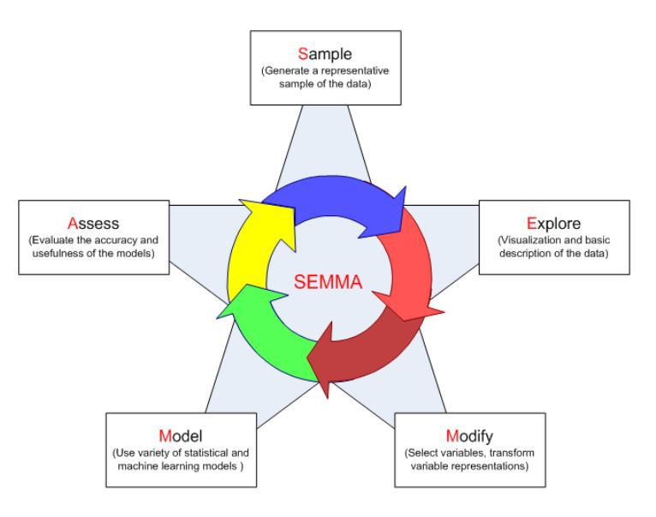
1
What is Data Mining?
프로세스
CRISP-DM
SEMMA
Notes:
다음은 데이터 마이닝 프로세스에 대해서 알아보겠습니다.
데이터 마이닝 프로세스에는 CRISP-DM과 SEMMA가 대표적인데요

Slide 9
1
What is Data Mining?
프로세스
CRISP-DM
SEMMA
Notes:
그중 저희는 SEMMA보다 비즈니스 적인 관점에서 작성된 CRISP-DM에 대해 알아보겠습니다.

Slide 10

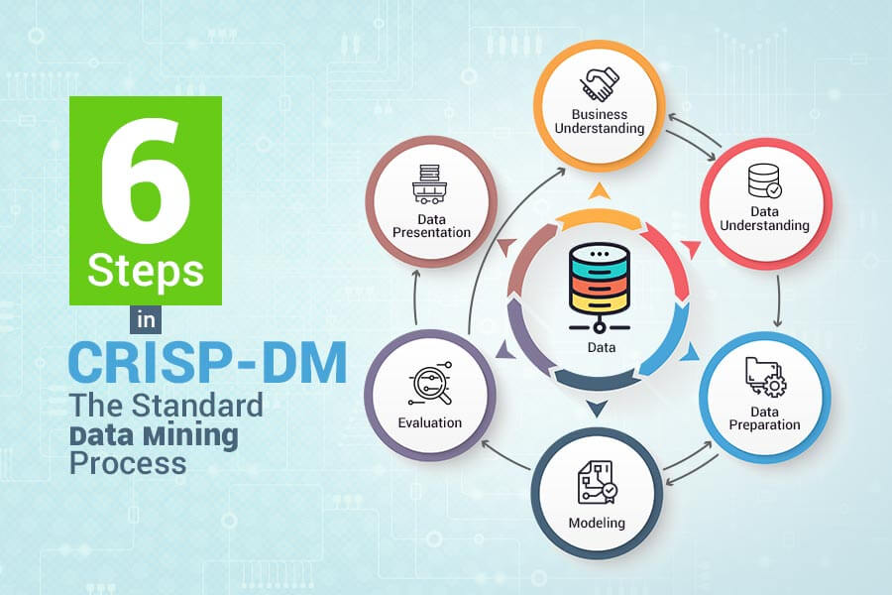
1
What is Data Mining?
프로세스: CRISP-DM
CRoss Industry Standard Process for Data Mining Framework
Notes:
CRISP-DM은 Cross-Industry Standard Process for Data Mining의 약자로
적용하고자 하는 분야와 상관없이 통용되는 데이터 마이닝의 ‘스탠다드＇한 프레임워크 입니다.

Slide 11
1
What is Data Mining?
프로세스: CRISP-DM
1.
2.
3.
비즈니스 문제 이해
데이터 이해 (EDA)
데이터 준비
4.
5.
6.
데이터 분석과 모델링
분석 모델의 평가
분석 결과의
적용
Notes:
Crisp-dm은 다음과 같은 순서로 진행됩니다.

Slide 12
1
What is Data Mining?
프로세스: CRISP-DM
1.
2.
3.
비즈니스 문제 이해
데이터 이해 (EDA)
데이터 준비
•
•
비즈니스 상황의 배경지식 쌓기
데이터 마이닝 과정의 성공 여부 기준 세우기
•
•
•
시각화를 통해 데이터 직관적 이해 달성
변수의미, 변수 간의 관계 파악
이상치, 결측치 유무 파악
•
•
데이터 전처리 과정
모델의 성능 개선에 주요한 역할

Slide 13
1
What is Data Mining?
프로세스: CRISP-DM
4.
5.
6.
데이터 분석과 모델링
분석 모델의 평가
분석 결과의
적용
•
•
머신러닝 / 딥러닝 기법 적용
추천, 예측, 해석 등
•
•
•
‘모델링이 잘 되었는지’ 평가
범주형 데이터(misclassification rate)
연속형 데이터 (RMSE)
•
실제 비즈니스 상황에 적용

Slide 14
2
What is Modeling?

Slide 15
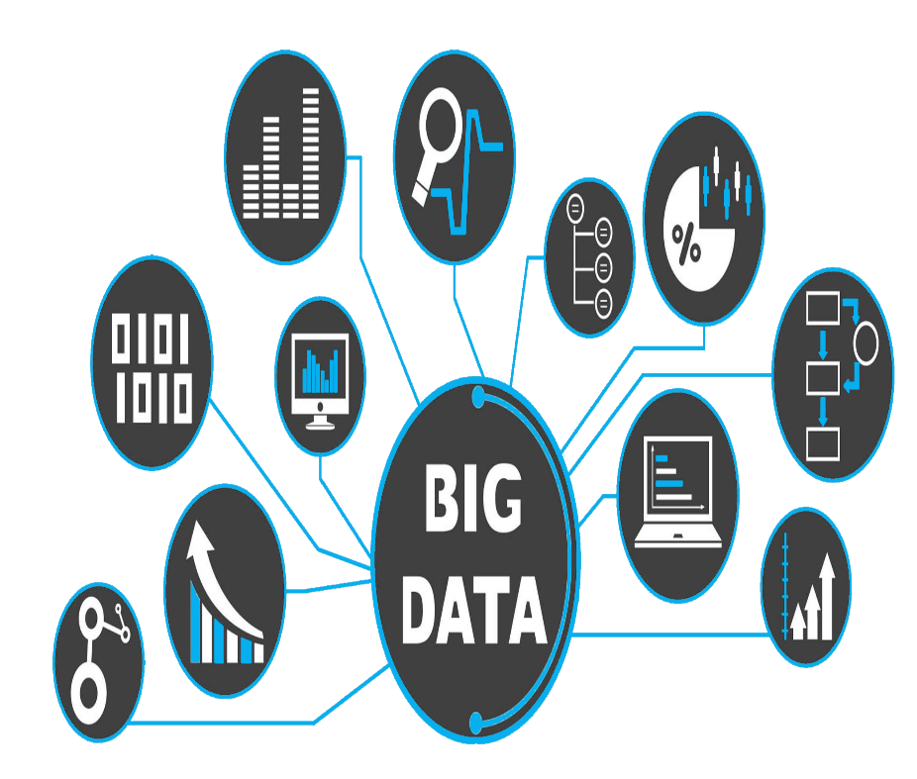
2
What is Modeling?
정의 및 접근법
사람이 하기 어려운 작업을 기계가 대신 수행할 수 있도록
기계를 학습시키는 일련의 작업

Slide 16
2
What is Modeling?
정의 및 접근법
수동적 정보발굴의 어려움 발생

Slide 17
2
What is Modeling?
정의 및 접근법
‘컴퓨터야, 나 너 믿어도 되지?’
수동적 정보발굴의 어려움 발생
컴퓨터의 ‘자동화 기술’
모델링을 통한 데이터의 경향성/패턴
자동 파악

Slide 18
2
What is Modeling?
정의 및 접근법
<기계학습>
컴퓨터가 알아서 규칙을 발견하고 데이터의 경향성을 설명해주어야 함
기계학습 문제 3요소
경험 (E, Experience) -> 데이터
학습 (T, Train / learn) -> 모델 적합
성능 개선의 여지가 있나?
성능 평가 (P, Performance measure)

Slide 19
2
What is Modeling?
모델링의 과정
모델 정하기
모델 수식화하기
필요에 따라 반복
모델 학습하기
모델 평가하기

Slide 20
2
What is Modeling?
학습 목적에 따른 분류
예측
추론
묘사

Slide 21
2
What is Modeling?
학습 목적에 따른 분류
예측
추론
묘사
지도학습
supervised learning
비지도학습
unsupervised learning
관측치마다 라벨 있을 유(有)
라벨 없다! 분석자의 주관 뿜뿜

Slide 22
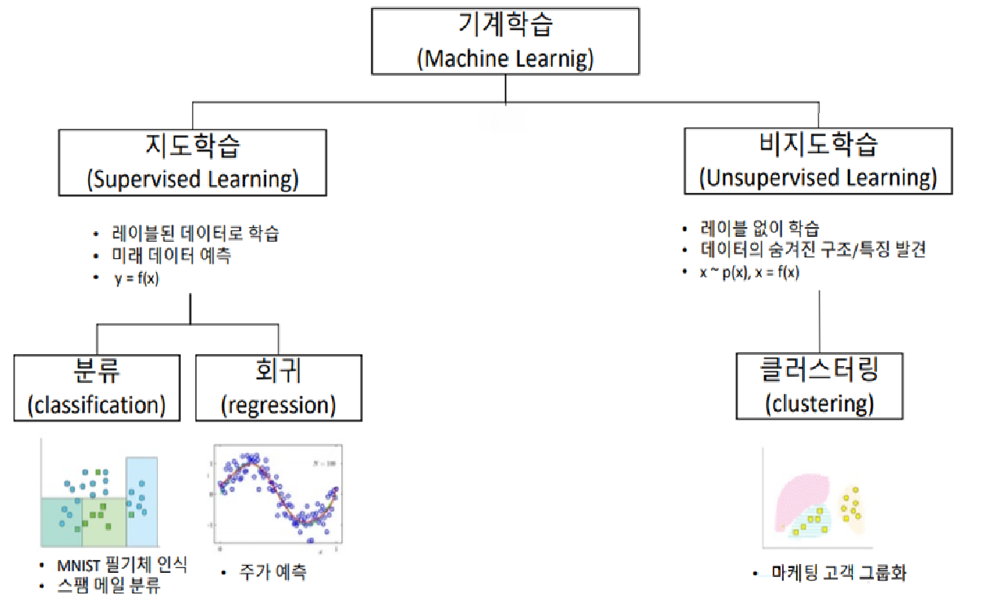
2
What is Modeling?
학습 목적에 따른 분류
큰 그림 그려볼까…?

Slide 23
2
What is Modeling?
학습 목적에 따른 분류
큰 그림 그려볼까…?
오늘은 이 부분 자세히 볼게요~

Slide 24
2
What is Modeling?
지도학습 (supervised learning)
무엇을 바탕으로
무엇을 예측/추론 하는가?
독립변수
Feature
종속변수
Target

Slide 25
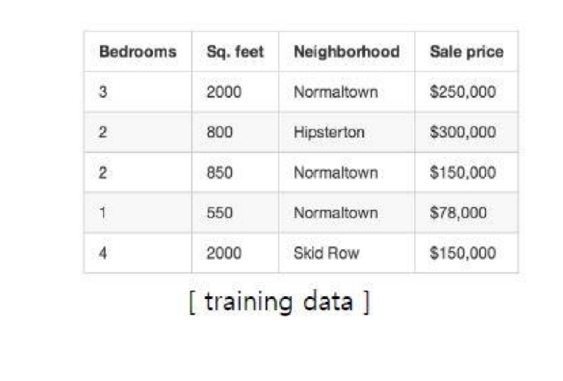
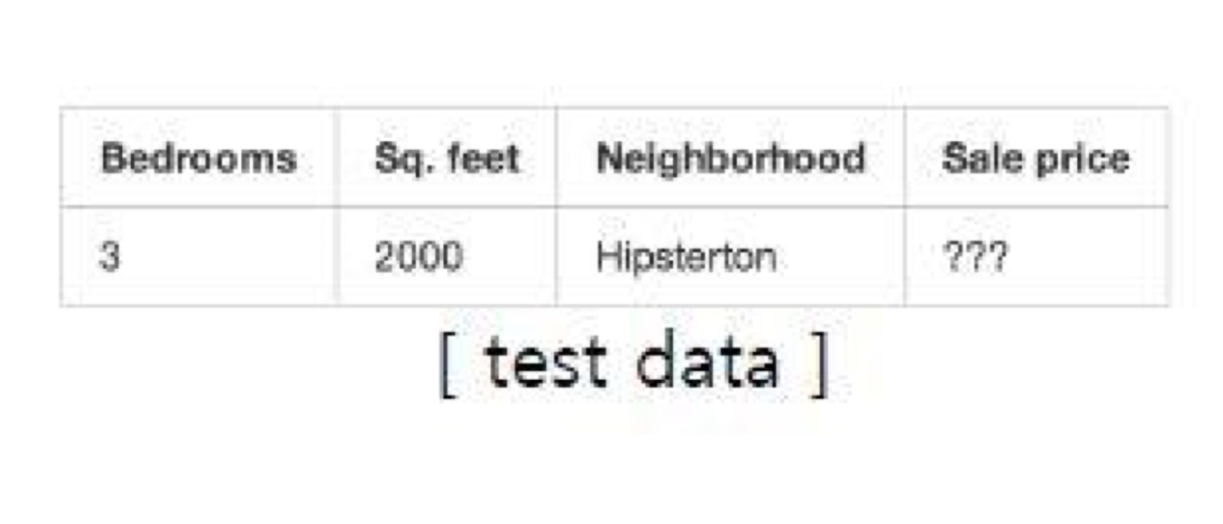
2
What is Modeling?
지도학습 (supervised learning)
학습 데이터 정보 이용해서
테스트 데이터에서
구하고자 하는 값 유추!

Slide 26
2
What is Modeling?
지도학습 (supervised learning)
독립변수
종속변수
독립변수
Feature
종속변수
Target
특정 주택 내 방의 개수,
면적, 주택이 속한 동네
주택 가격

Slide 27
2
What is Modeling?
지도학습 (supervised learning)
학습 데이터 정보 이용해서
테스트 데이터에서
구하고자 하는 값 유추!
종속변수
종속변수
독립변수

Slide 28
2
What is Modeling?
지도학습 (supervised learning)
함수식 세우듯이!
𝑌=𝑓(𝑋)에 대하여 입력변수(𝑋)와 출력변수(𝑌)의
관계 모델링

Slide 29
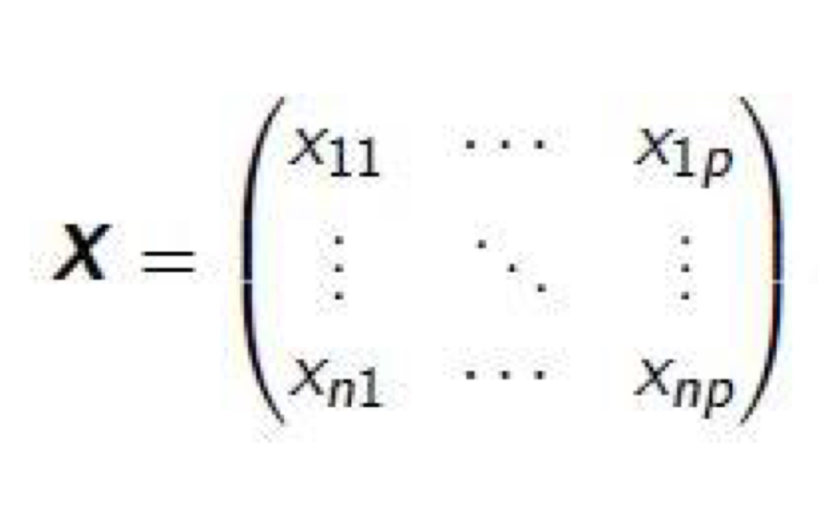
2
What is Modeling?
지도학습 (supervised learning)
행렬로써 표현하자면~
또는 설명변수! ~ 각 관측치의 경향성에 대해 ‘설명’하니까!
독립변수 p개와 관측치 n개로 구성된 input data

Slide 30

2
What is Modeling?
지도학습 (supervised learning)
$$Y=f\left(X\right)+ε$$
실제 수학식, 그러니까 모델의 형태 알 수 없어!

Slide 31

2
What is Modeling?
지도학습 (supervised learning)
$$Y=f\left(X\right)+ε$$
실제 수학식, 그러니까 모델의 형태 알 수 없어!
“추정 “ 하자!
우리의 모델이 실제와 최대한 유사하도록.

Slide 32
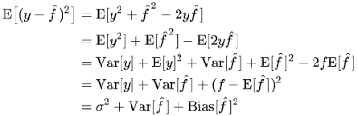
2
What is Modeling?
편향-분산 트레이드 오프(Bias-Variance Tradeoff)
구한 예측치가 실제값과의 차이가 작을수록 좋은 모델!
＊회귀분석의 관점) MSE(Mean Squared Error)를 최소화
MSE
Irreducible Error
Reducible Error

Slide 33

2
What is Modeling?
편향-분산 트레이드 오프(Bias-Variance Tradeoff)
Irreducible
Error
Reducible
Error
MSE
=
+
표본 추출로 인해 발생하는 Irreducible error (𝛿^2) 보다는,
Reducible error (편향+분산)를 최소화 하는 모델 설계가 목표!

Slide 34
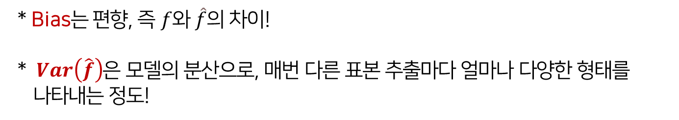
2
What is Modeling?
편향-분산 트레이드 오프(Bias-Variance Tradeoff)
Irreducible
Error
Reducible
Error
MSE
=
+
표본 추출로 인해 발생하는 Irreducible error (𝛿^2) 보다는,
Reducible error (편향+분산)를 최소화 하는 모델 설계가 목표!
＊Bias는 편향, 즉 $f$와 $\hat{f}$의 차이!
＊ $\operatorname{Var}\left(\hat{f}\right)$은 모델의 분산으로, 매번 다른 표본 추출마다 얼마나 다양한 형태를
나타내는 정도!

Slide 35
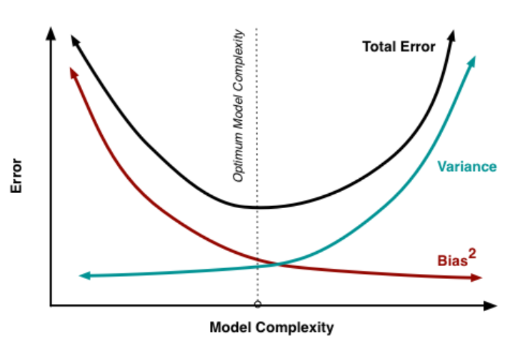
2
What is Modeling?
편향-분산 트레이드 오프(Bias-Variance Tradeoff)
하지만,
Bias와 Variance를
동시에 원하는 수준으로 줄이기 어려움.

Slide 36
2
What is Modeling?
편향-분산 트레이드 오프(Bias-Variance Tradeoff)
필연적으로 하나를 줄이면 하나가 커지는
트레이드 오프(trade-off) 발생!
하지만
Bias와 Variance를
동시에 원하는 수준으로 줄이기 어려움.

Slide 37
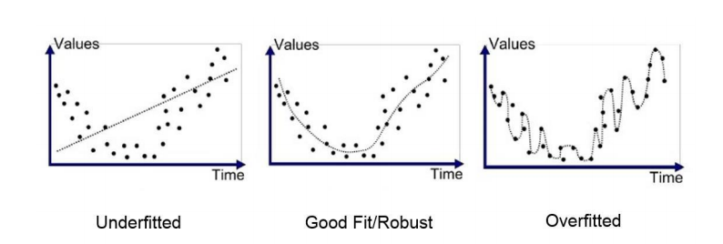
2
What is Modeling?
모델의 복잡도 (model complexity)

Slide 38
2
What is Modeling?
모델의 복잡도 (model complexity)
High bias, low variance
이해와 해석 Good!
높은 편향
정확한 예측은 Bad!

Slide 39
2
What is Modeling?
모델의 복잡도 (model complexity)
Low bias, High variance
주어진 데이터에서는
정확한 예측 Good!
높은 분산
일반화된 해석력은 Bad!

Slide 40
3
How to avoid Overfitting

Slide 41
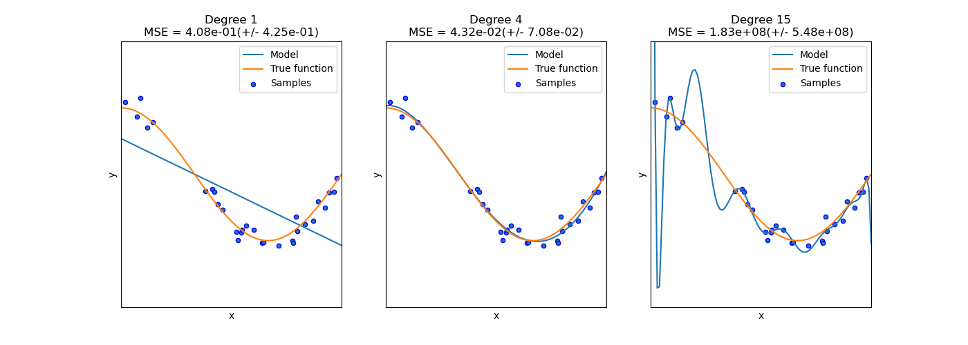
3
How to Avoid Overfitting
Overfitting [과적합 문제]
복잡한 모델일수록,
즉 모델의 파라미터가
많아질수록
“과적합 발생 위험 증가!”
관측치 지점 하나하나 다 연결한 모습 보이뉘?

Slide 42
3
How to Avoid Overfitting
Overfitting [과적합 문제]
과적합 발생 위험 증가!
우리에게 주어진 데이터에 대해서만
완벽히 설명하는 모델 설계
새로운 데이터가 들어온다면?
새로운 데이터에 대한 설명력 확보하지 못함!
모델의 ‘재사용성’은 이렇게 날라가고…!

Slide 43
3
How to avoid overfitting
Overfitting [과적합 문제]
따라서,
과적합 발생 위험 증가!
우리가 설계한 모델의 성능을 평가할 때
조금 더 객관적일 필요가 있다!
우리에게 주어진 데이터에 대해서만
완벽히 설명하는 모델 설계
새로운 데이터가 들어온다면?
새로운 데이터 (검증 데이터)에 대해서
어떻게 반응할지 궁금하다!
새로운 데이터에 대한 설명력 확보하지 못함!
모델의 ‘재사용성’은 이렇게 날라가고…!

Slide 44
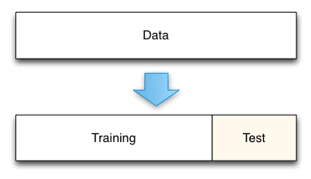
3
How to Avoid Overfitting
Train-test split [검증데이터 분할]
실제 데이터와 모델을 통해 예측한 데이터의 차이,
즉 error를 줄이는 것이 우리의 목표!

Slide 45
3
How to Avoid Overfitting
Train-test split [검증데이터 분할]
<Validation Data>
테스트 데이터라고 적혀 있지만
검증 데이터라고 생각하자!
“
”
학습 데이터의 일부를
검증 데이터로 삼아 모델의 성능을 평가해보자!

Slide 46
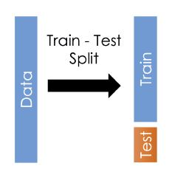
3
How to Avoid Overfitting
Train-test split [검증데이터 분할]
검증 데이터 분할 시,
“What is the most proper ratio?”

Slide 47
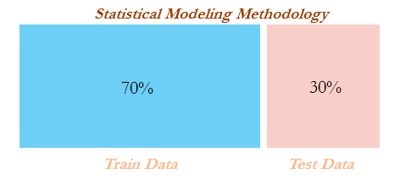
3
How to Avoid Overfitting
Train-test split [검증데이터 분할]
“What is the most proper ratio?”
학습 데이터 : 검증 데이터를
7:3 혹은 8:2 비율로 두면
오버피팅 상황과 언터피팅 상황을 적절히 피해!

Slide 48

3
How to avoid overfitting
Train-test split [검증데이터 분할]
근데 이렇게 단일한 검증 데이터셋만을 구성한다면 좋은 성능을 기대하기란 어렵다!
“What is the most proper ratio?”
검증 데이터를 여러 개 만들어내
이들 데이터들을 종합적으로 평가해내는
방법을 활용하자.
학습 데이터 : 검증 데이터를
7:3 혹은 8:2 비율로 두면
오버피팅 상황과 언터피팅 상황을 적절히 피해!
(빨강 물고기만으로 검증 데이터가 구성될 수도)

Slide 49
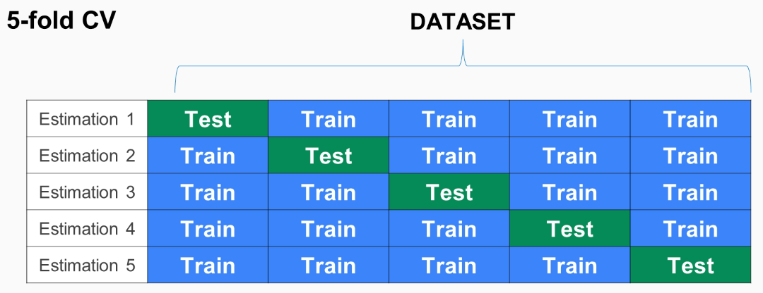
3
How to Avoid Overfitting
*주의*
우리나라에서 만들어서 앞에 K 붙은 거 아님
K-fold CV [K-fold 교차검증]
전체 데이터를 k개의 그룹(fold)으로 나눈 후
한 개의 데이터셋을 검증 데이터셋으로,
나머지 k-1개의 데이터셋을 학습 데이터셋으로 사용

Slide 50

3
How to Avoid Overfitting
K-fold CV [K-fold 교차검증]
k 번 반복되는 과정에서
모델링에 활용되는 변수 선택,
좋은 성능을 내는 hyperparameter 탐색

Slide 51
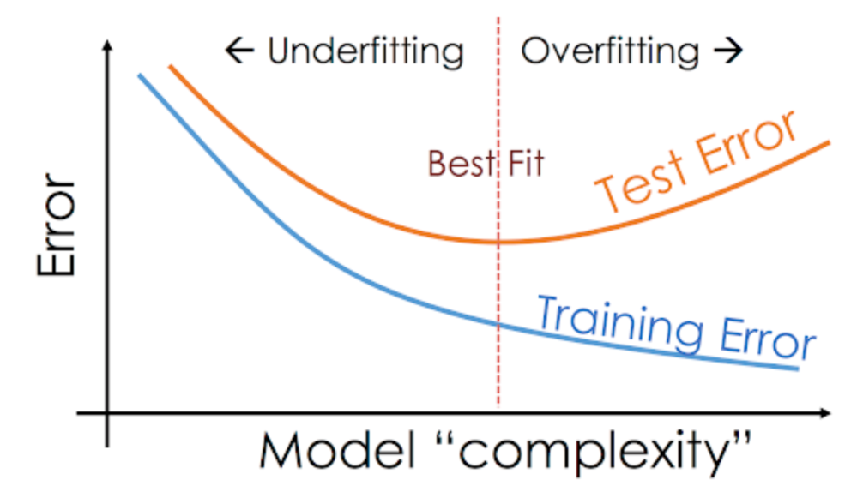
3
How to Avoid Overfitting
차원의 저주 [Curse of Dimensionality]
모델의 복잡도가 높아짐에 따라
검증 데이터 error는 다시 증가하는 모습을 보이는데…

Slide 52

3
How to Avoid Overfitting
차원의 저주 [Curse of Dimensionality]
“변수(feature)가 너무 많아!”
모델의 복잡도가 높아짐에 따라
검증 데이터 error는 다시 증가하는 모습을 보이는데…

Slide 53
3
How to avoid overfitting
차원의 저주 [Curse of Dimensionality]
모델에게
‘이 요소도 고려하고 저 요소도 고려하렴~’
하고 feature를 계속 추가하면
오히려 성능이 하락할 위험이!!
→ 오버피팅 문제 야기
“변수(feature)가 너무 많아!”
모델의 복잡도가 높아짐에 따라
검증 데이터 error는 다시 증가하는 모습을 보이는데…

Slide 54
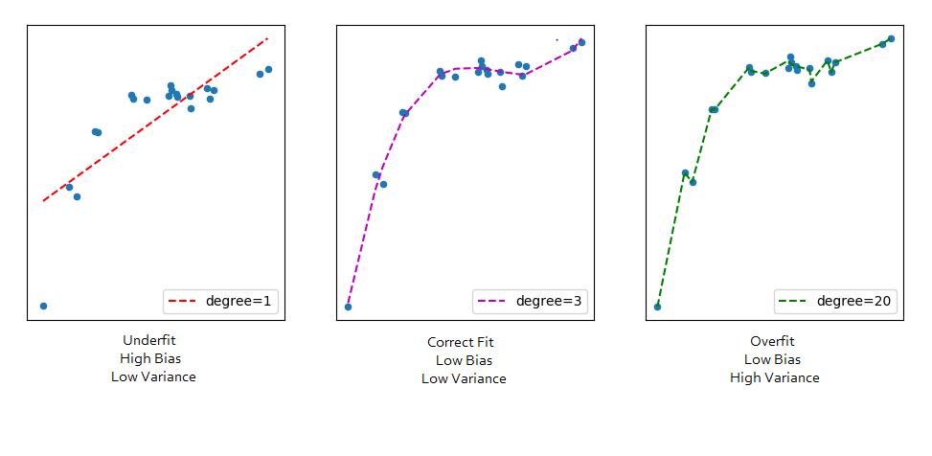
3
How to Avoid Overfitting
차원의 저주 [Curse of Dimensionality]
이런거 어떻게 해석할건데..?

Slide 55
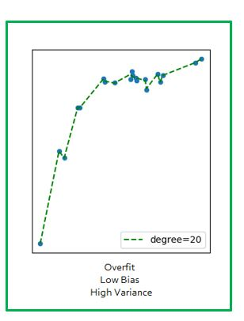
3
How to Avoid Overfitting
차원의 저주 [Curse of Dimensionality]
고차원 모델,
즉 overfitting할 위험이 높은 모델은
관측치들의 경향성 파악
1을 바탕으로 해석
하기 어렵다는 단점 보유
이런거 어떻게 해석할건데..?
다음 장 살짝 공포 주의

Slide 56
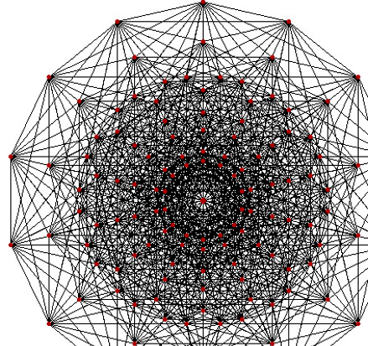
3
How to Avoid Overfitting
차원의 저주 [Curse of Dimensionality]
독립변수를 8개만 써도
이와 같은 8차원의 관계망이 그려진다.
과연 이 관계를 보고 유의미한 해석을 할 수 있을까?
이것이 바로 차원의 저주이다.

Slide 57
3
How to Avoid Overfitting
자세한 내용은 회귀/선대/딥팀 교안 참고하시고~!
차원의 저주 [Curse of Dimensionality]
따라서, 너무 적지도 많지도 않은 적절한 변수 개수를 설정해야 하는데…
몇 가지 방법 소개해드림…!
Feature Selection
EX) Forward Selection,
Stepwise Selection

Slide 58
3
How to Avoid Overfitting
자세한 내용은 회귀/선대/딥팀 교안 참고하시고~!
차원의 저주 [Curse of Dimensionality]
따라서, 너무 적지도 많지도 않은 적절한 변수 개수를 설정해야 하는데…
몇 가지 방법 소개해드림…!
Feature Selection
EX) Forward Selection,
Stepwise Selection
2. Feature Extraction
EX) Principal Component Analysis(PCA, 주성분 분석)

Slide 59
3
How to Avoid Overfitting
자세한 내용은 회귀/선대/딥팀 교안 참고하시고~!
차원의 저주 [Curse of Dimensionality]
따라서, 너무 적지도 많지도 않은 적절한 변수 개수를 설정해야 하는데…
몇 가지 방법 소개해드림…!
Feature Selection
EX) Forward Selection,
Stepwise Selection
2. Feature Extraction
EX) Principal Component Analysis(PCA, 주성분 분석)
3. Early Stopping
이건 변수 선택의 문제라기보다
사용자 지정 accuracy 지점에 도달했을 때 모델의 학습 과정을 멈추는 것!

Slide 60
THANK YOU

